Slide 1

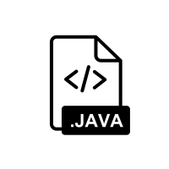
Maturitní okruhy Programování
2.
Vývojové prostředí a obecná znalost
Vytvořil Jan Till, Střední průmyslová škola, Mladá Boleslav, Havlíčkova 456

Slide 2
Organizace ústní maturitní zkoušky
🎰
Losování čísla
25 témat
🤔
Příprava
15 minut
😼
Ústní zkouška
15 minut
Vytvořil Jan Till, Střední průmyslová škola, Mladá Boleslav, Havlíčkova 456

Slide 3
Hodnocení ústní maturitní zkoušky
🎰
Losování čísla
25 témat
7️⃣
Jedno téma
Praktická (max 5b)
a teoretická (max 5b)
část
✅
Bodová tabulka
8,5 a více – 1
6,5 a více – 2
5,0 a více – 3
3,5 a více – 4
Méně než 3,5 – 5
Vytvořil Jan Till, Střední průmyslová škola, Mladá Boleslav, Havlíčkova 456

Slide 4
Otázky k tomuto tématu
Praktická část – max 5 bodů
Teoretická část – max 5 bodů
2.1 Vývojové prostředí IntelliJ IDEA (max 1b)
2.2. Zařazení jazyka Java do programovacích jazyků (max 1b)
2.3. JDK, JRE, JVM, JIT (max 3b)
Vytvořil Jan Till, Střední průmyslová škola, Mladá Boleslav, Havlíčkova 456

Slide 5
Vývojové prostředí IntelliJ IDEA
Znát postup pro:
Vytvoření projektu
Přidání rozšiřujících balíčků
Přidání run konfigurace
Práci s verzovacím systémem
Upravování základního nastavení
Vytvořil Jan Till, Střední průmyslová škola, Mladá Boleslav, Havlíčkova 456

Slide 6
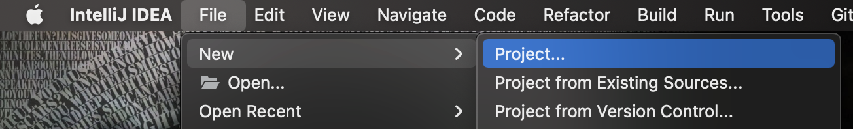
Vytvoření projektu
Vytvořil Jan Till, Střední průmyslová škola, Mladá Boleslav, Havlíčkova 456

Slide 7
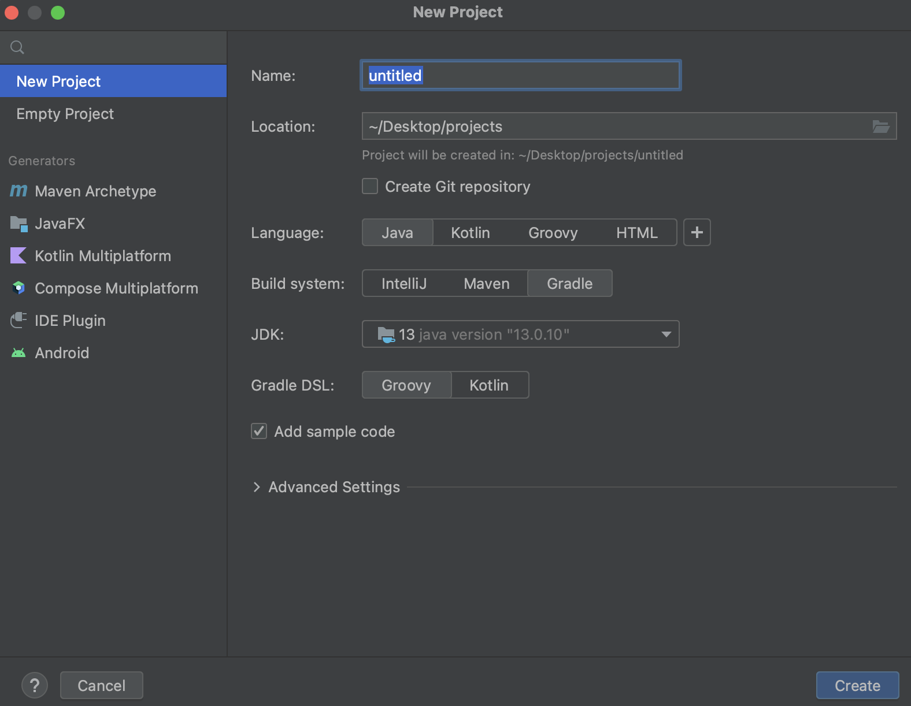
1. Vytvoření nového projektu
2. Název projektu
3. Výběr jazyka
4. Výběr build systému
5. Výběr JDK
Vytvořil Jan Till, Střední průmyslová škola, Mladá Boleslav, Havlíčkova 456

Slide 8
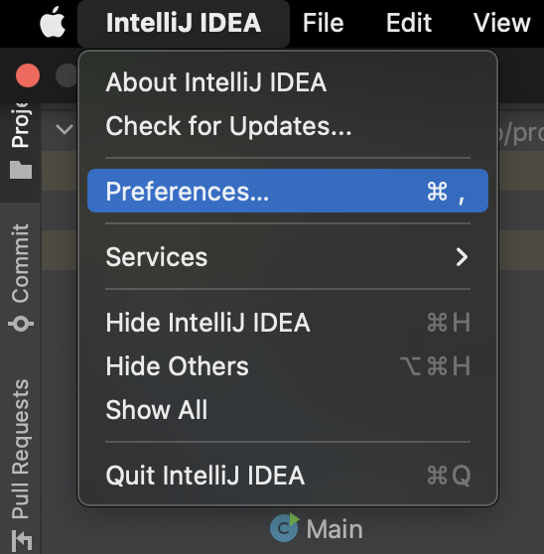
Přidání rozšiřujících balíčků
Vytvořil Jan Till, Střední průmyslová škola, Mladá Boleslav, Havlíčkova 456

Slide 9
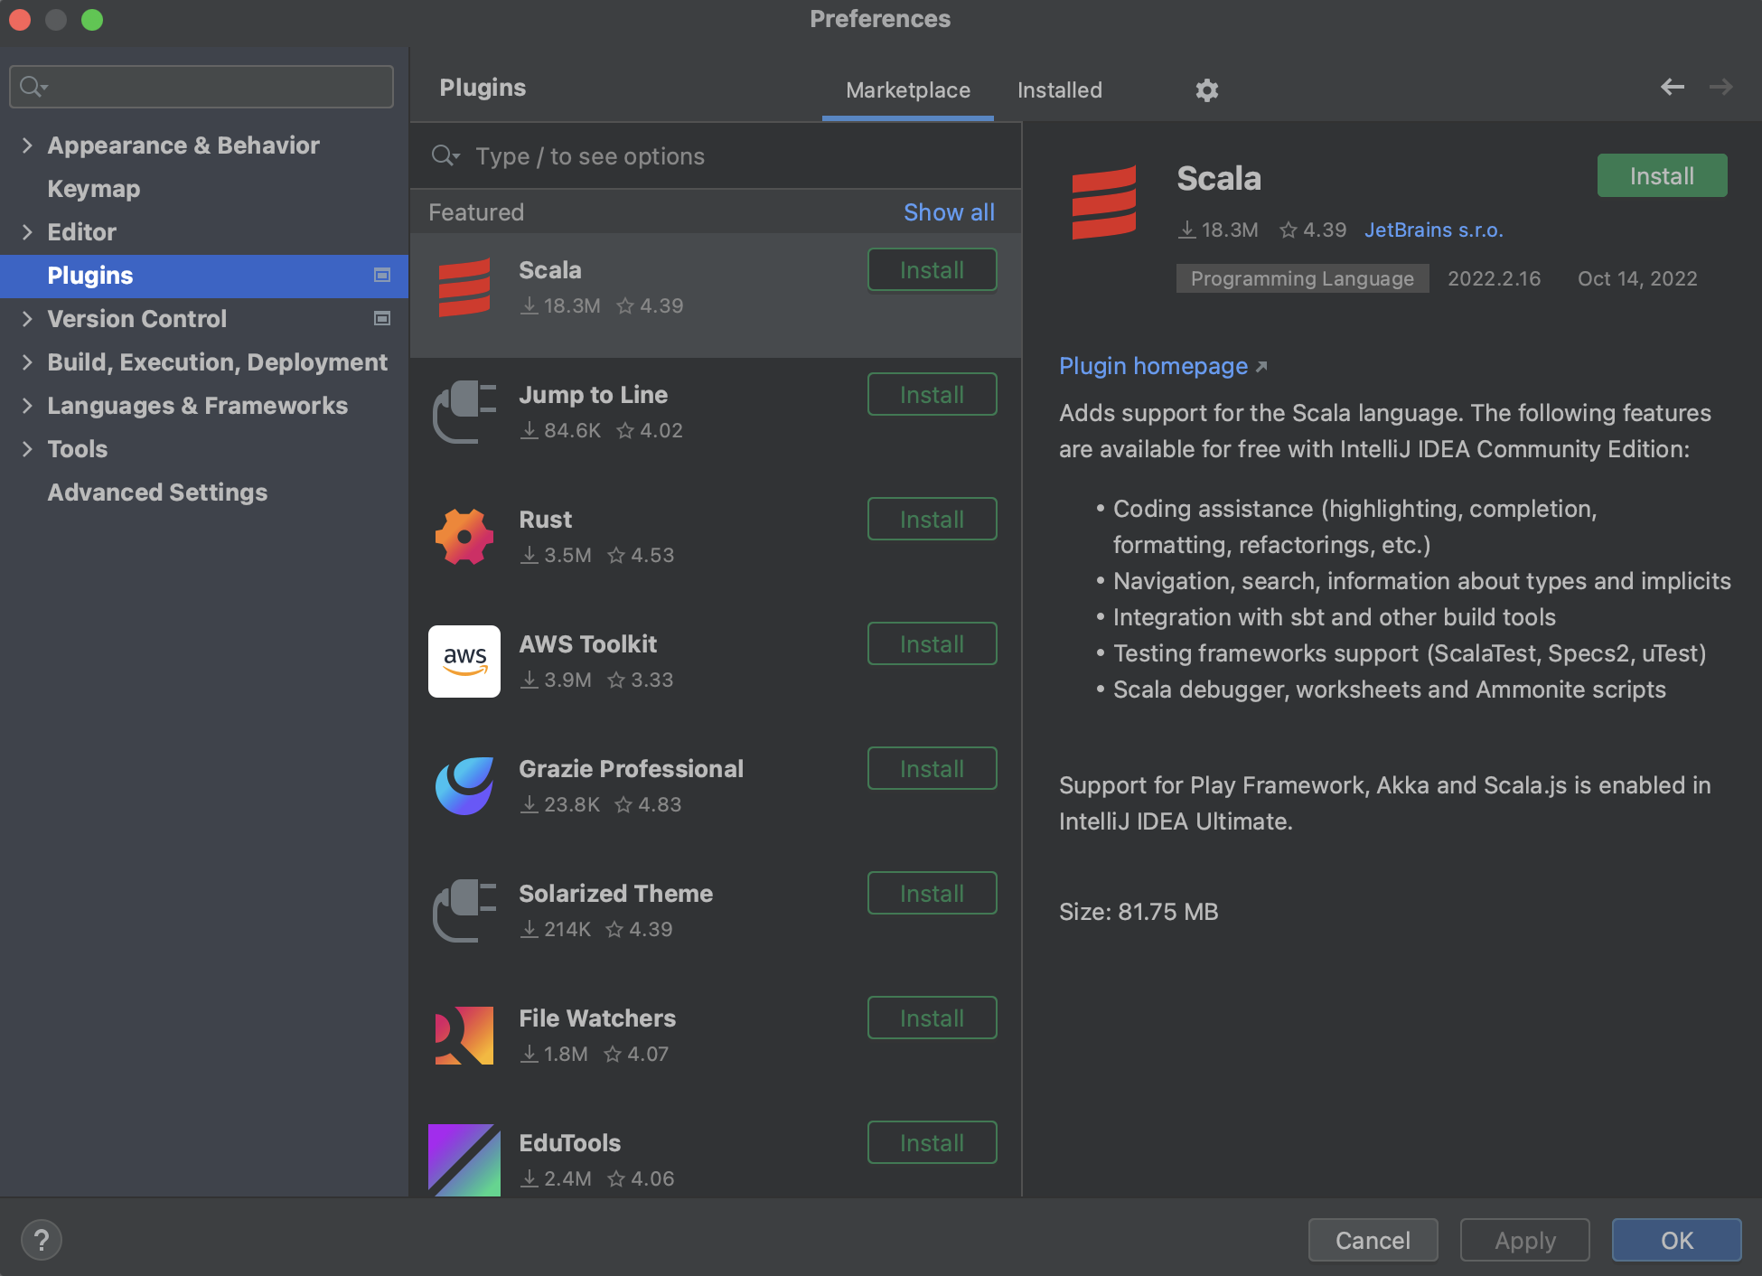
Vytvořil Jan Till, Střední průmyslová škola, Mladá Boleslav, Havlíčkova 456

Slide 10
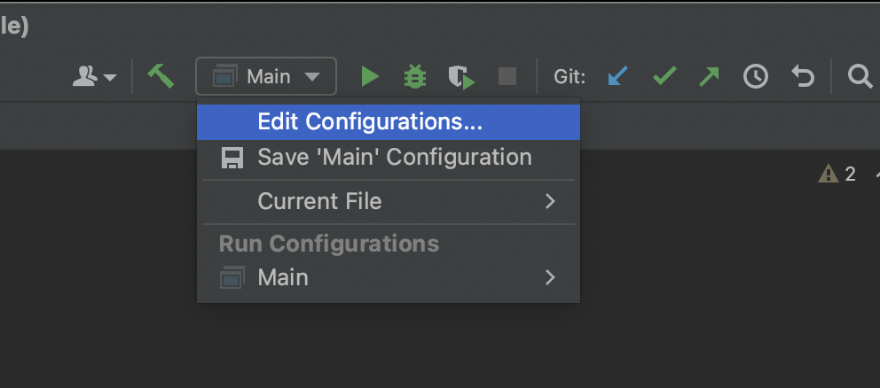
Přidání run konfigurace
Vytvořil Jan Till, Střední průmyslová škola, Mladá Boleslav, Havlíčkova 456

Slide 11
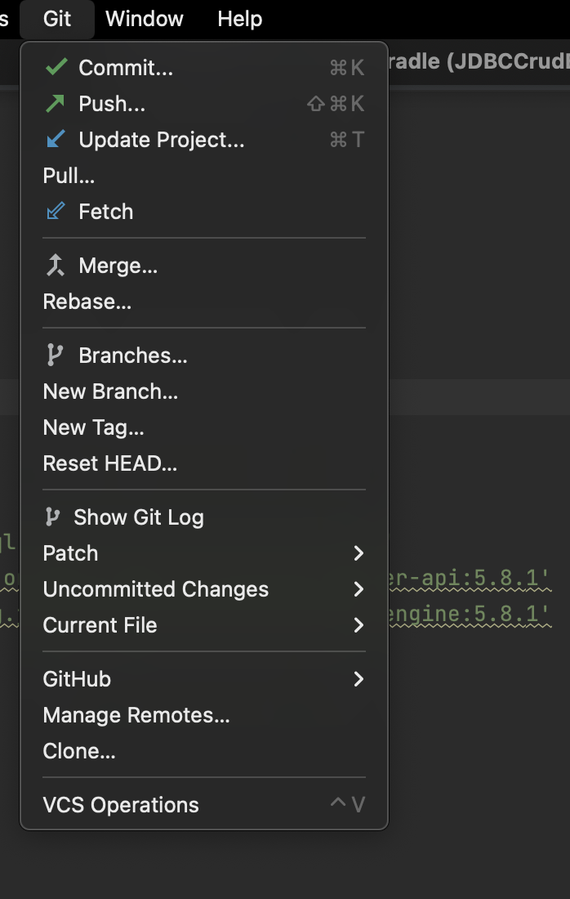
Práce s Gitem
Vytvořil Jan Till, Střední průmyslová škola, Mladá Boleslav, Havlíčkova 456

Slide 12
Zařazení jazyka Java do programovacích jazyků
Java je:
Vyšší - pro člověka je čitelnější, srozumitelnější, přiblížen myšlení člověka
Objektově orientovaný – Java je těžce založená na principu OOP, není ale 100% objektově orientovaná – primární datové typy nejsou objekty
Multiplatformní – lze Javu provozovat na Windows, Linux, macOS
programovací jazyk
Java je kompilovaná i interpretovaná
Vytvořil Jan Till, Střední průmyslová škola, Mladá Boleslav, Havlíčkova 456

Slide 13
JRE
Java Runtime Environment
JVM
Java Virtual Machine
JDK
Java Development Kit
Vytvořil Jan Till, Střední průmyslová škola, Mladá Boleslav, Havlíčkova 456

Slide 14
JVM - kompilace
Java Virtual Machine
Main.java
main() {
funkce1();
funkce2();
}
BYTECODE
Main.class
Funkce1.java
funkce1() {}
Kompiler
Funkce1.class
Funkce2.class
Funkce2.java
funkce2() {}
Vytvořil Jan Till, Střední průmyslová škola, Mladá Boleslav, Havlíčkova 456

Slide 15
JVM
Java Virtual Machine
RAM
JVM
BYTECODE
Main.class
Funkce1.class
Funkce2.class
Vytvořil Jan Till, Střední průmyslová škola, Mladá Boleslav, Havlíčkova 456

Slide 16
JVM – Class loader
Java Virtual Machine
RAM
Class -> RAM
JVM
BYTECODE
Main.class
Class loader
Funkce1.class
Funkce2.class
Vytvořil Jan Till, Střední průmyslová škola, Mladá Boleslav, Havlíčkova 456

Slide 17
JVM - BCV
Java Virtual Machine
RAM
Class -> RAM
BCV ověří třídy
JVM
BYTECODE
Main.class
Class loader
Byte code verifier
Funkce1.class
Funkce2.class
Vytvořil Jan Till, Střední průmyslová škola, Mladá Boleslav, Havlíčkova 456

Slide 18
JVM - EE
Java Virtual Machine
RAM
Class -> RAM
BCV ověří třídy
EE konvertuje bytecode na strojový kód
JVM
BYTECODE
Main.class
Class loader
Byte code verifier
Execution engine
(Interpreter, JIT, GC)
Funkce1.class
Funkce2.class
Vytvořil Jan Till, Střední průmyslová škola, Mladá Boleslav, Havlíčkova 456

Slide 19
JVM
Java Virtual Machine
Načte kód
Ověří kód
Spustí kód – poskytne nám prostředí pro spuštění
Vytvořil Jan Till, Střední průmyslová škola, Mladá Boleslav, Havlíčkova 456

Slide 20
JRE/RTE
Java Runtime Environment
Skupina knihoven a souborů pro JVM Runtime
JRE
Knihovny
JVM
Další soubory
Vytvořil Jan Till, Střední průmyslová škola, Mladá Boleslav, Havlíčkova 456

Slide 21
JDK
Java Development Kit
Skupina knihoven a souborů pro JVM Runtime
JRE
Knihovny
Vývojářské nástroje
JVM
Další soubory
JDK
Vytvořil Jan Till, Střední průmyslová škola, Mladá Boleslav, Havlíčkova 456

Slide 22
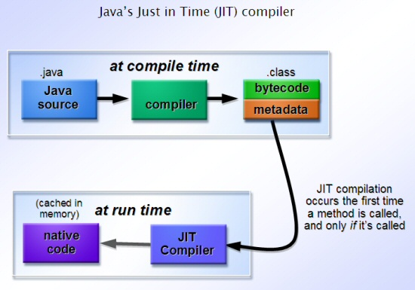
Vytvořil Jan Till, Střední průmyslová škola, Mladá Boleslav, Havlíčkova 456

